Slide 1
TRƯỜNG TIỂU HỌC PHẢ LẠI
CHÀO MỪNG QUÝ THẦY CÔ
VỀ DỰ GIỜ THĂM LỚP
Môn : Tự nhiên và Xã hội lớp 3
ÔN TẬP CHỦ ĐỀ THỰC VẬT VÀ ĐỘNG VẬT (T1)
Giáo viên: Hoàng Thị Thu Hiền
Lớp: 3G

Slide 2
KHỞI ĐỘNG
Chúng ta vừa học xong chủ đề 4 đó là chủ đề gì?
Chúng ta vừa học xong chủ đề 4:
Thực vật và động vật.

Slide 3
KHỞI ĐỘNG
Hãy kể tên những bài học đã được học trong chủ đề Thực vật và động vật?
Các bài học trong chủ đề: Thực vật và động vật là:
+ Các bộ phận của thực vật và chức năng của chúng.
+ Các bộ phận của động vật và chức năng của chúng.
+ Sử dụng hợp lí thực vật và động vật.

Slide 4
Khám phá

Slide 5
Thứ năm ngày 1 tháng 2 năm 2024
TỰ NHIÊN VÀ XÃ HỘI
ÔN TẬP CHỦ ĐỀ THỰC VẬT VÀ ĐỘNG VẬT (T1)
1. Em đã học được gì về chủ đề Thực vật và động vật.
Hoạt động 1: Ôn tập về một số bộ phận của thực vật và chức năng của chúng:
Em hãy lên chỉ vào hình và nói tên các bộ phận của cây

Slide 6
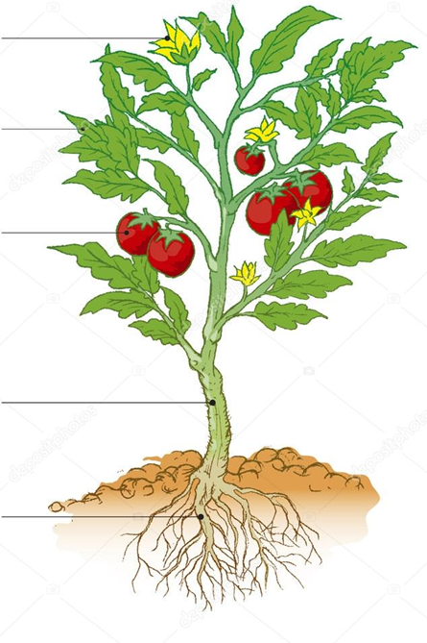
Các bộ phận thường có của cây:
Hoa
Lá
Quả
Thân
Rễ

Slide 7
Thứ năm ngày 1 tháng 2 năm 2024
TỰ NHIÊN VÀ XÃ HỘI
ÔN TẬP CHỦ ĐỀ THỰC VẬT VÀ ĐỘNG VẬT (T1)
1. Em đã học được gì về chủ đề Thực vật và động vật.
* Em hãy giới thiệu với các bạn về một số bộ phận của cây và chức năng của chúng.
Rễ cây: hút nước, chất khoáng trong đất để nuôi cây. Ngoài ra, rễ còn giúp cây bám chặt vào đất.
Thân cây: vận chuyển các chất để nuôi cây. Ngoài ra, thân cây còn giúp nâng đỡ tán lá, hoa, quả.
Lá cây: quang hợp, trao đổi khí và thoát hơi nước.
Hoa và quả: Hoa có chức năng tạo thành quả và hạt. Hạt có chức năng mọc thành cây mới.

Slide 8
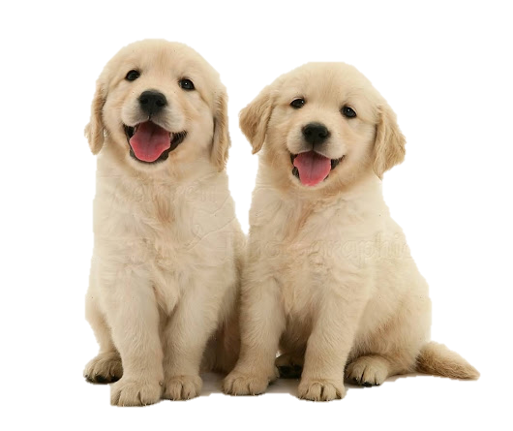
CƠ THỂ
ĐỘNG VẬT GỒM
ĐẦU
MÌNH
CƠ QUAN
DI CHUYỂN (chân, cánh, vây, đuôi,…)

Slide 9
Chúng ta có thể phân loại thực vật dựa theo tiêu chí nào?
Chúng ta có thể phân loại thực vật dựa theo tiêu chí: đặc điểm của thân và đặc điểm của rễ.

Slide 10
Chúng ta có thể phân loại động vật dựa theo tiêu chí nào?
Chúng ta có thể phân loại động vật dựa theo tiêu chí: đặc điểm của lớp bao phủ cơ thể và cách di chuyển.

Slide 11
Hoạt động 2: Củng cố về cách phân loại thực vật, động vật theo một số tiêu chí:
Chúng ta có thể phân loại thực vật, động vật dựa theo tiêu chí:
Thực vật: + Dựa theo đặc điểm của thân
+ Dựa theo đặc điểm của rễ.
Động vật: + Dựa theo lớp bao phủ cơ thể
+ Dựa theo cách di chuyển.

Slide 12
Thứ năm ngày 1 tháng 2 năm 2024
TỰ NHIÊN VÀ XÃ HỘI
ÔN TẬP CHỦ ĐỀ THỰC VẬT VÀ ĐỘNG VẬT (T1)
1. Em đã học được gì về chủ đề Thực vật và động vật.
Hoàn thành sơ đồ phân loại thực vật và động vật theo gợi ý dưới đây
rễ chùm
cây lúa, cây ngô
thân leo
cây mướp, cây bí đao
thân bò
khoai lang, bí ngô

Slide 13
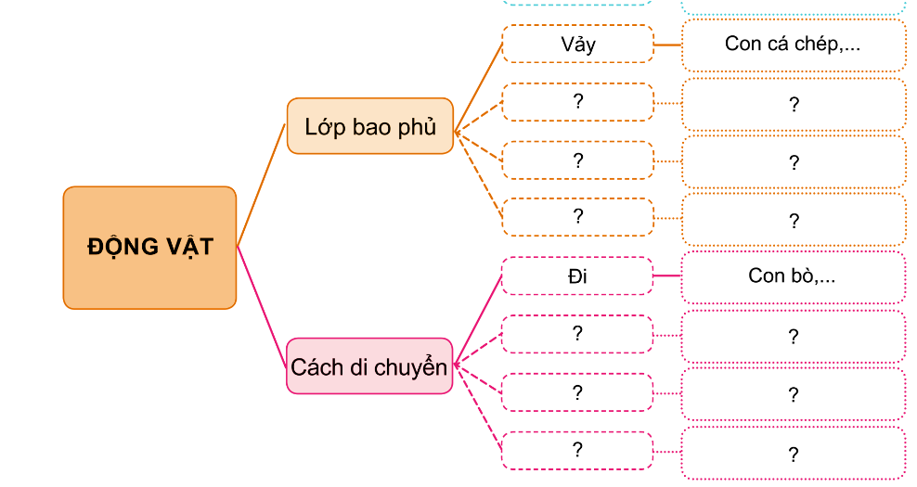
Thứ năm ngày 1 tháng 2 năm 2024
TỰ NHIÊN VÀ XÃ HỘI
ÔN TẬP CHỦ ĐỀ THỰC VẬT VÀ ĐỘNG VẬT (T1)
1. Em đã học được gì về chủ đề Thực vật và động vật.
Hoàn thành sơ đồ phân loại thực vật và động vật theo gợi ý dưới đây
vỏ cứng
con tôm, con cua
lông mao
con trâu, con mèo
lông vũ
chim bồ câu, con gà
bơi
cá trắm, cá vàng
bay
con chim
trườn
con trăn

Slide 14
TRÒ CHƠI
Vận dụng
AI NHANH AI ĐÚNG

Slide 15
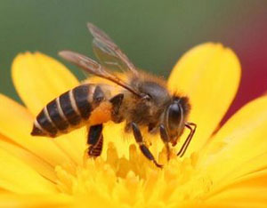
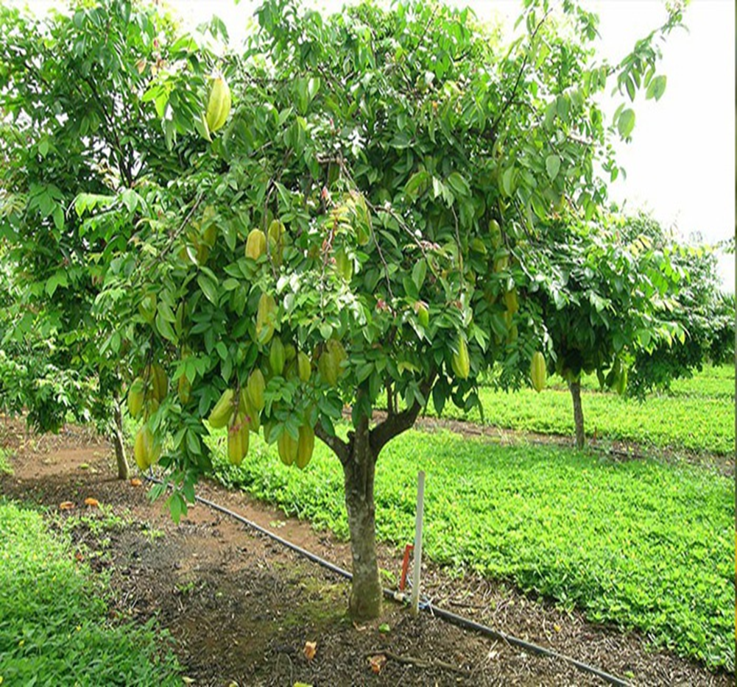
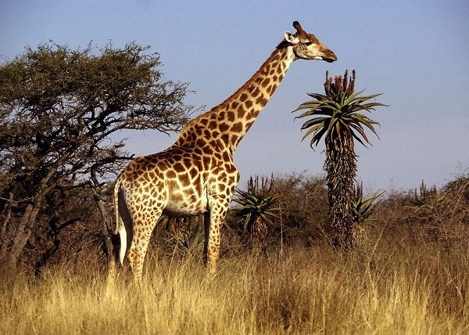
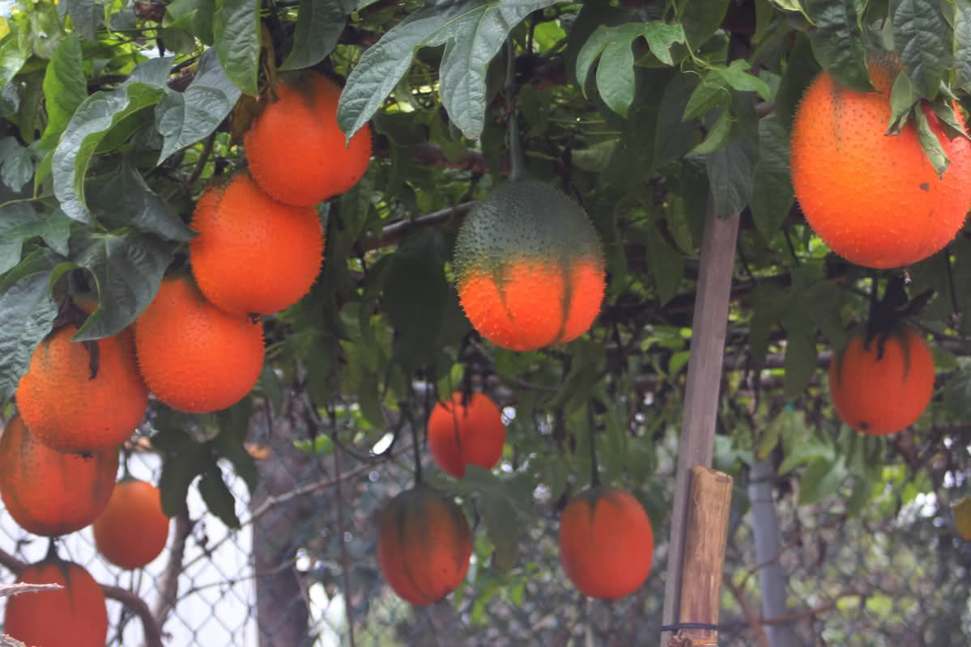
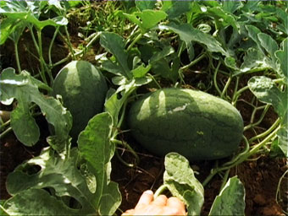
Thứ……ngày…..tháng…..năm…….
TỰ NHIÊN VÀ XÃ HỘI
CÂY GẤC
CÂY DƯA HẤU

Slide 16
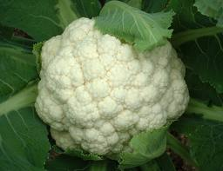
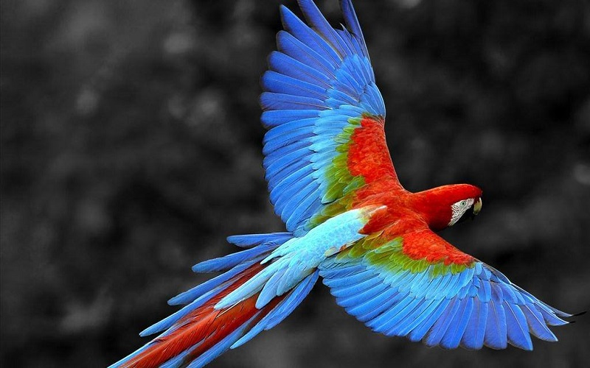
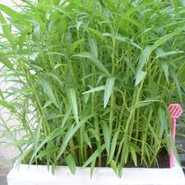
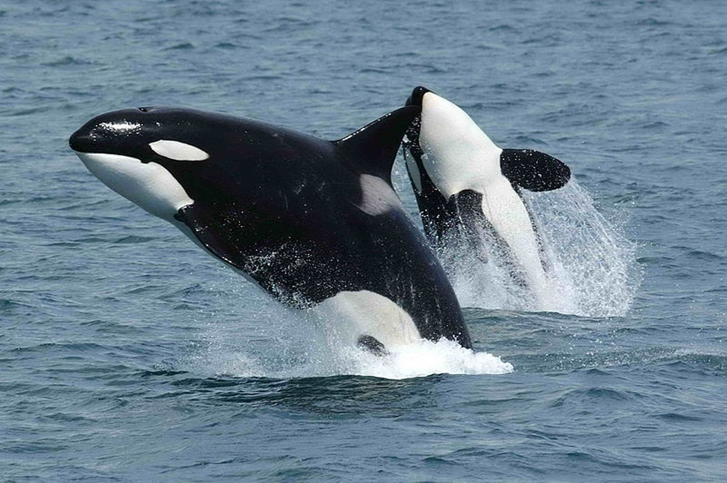
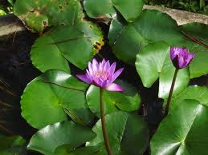
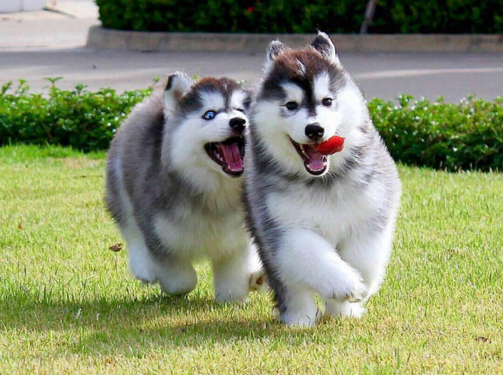
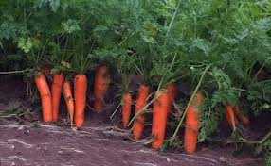
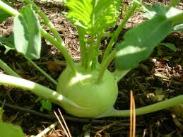

Slide 17
XIN CHÂN THÀNH CẢM ƠN
QUÝ THẦY CÔ GIÁO VÀ CÁC EM

